Slide 1
F*ck
Quality

Slide 2

Notes:
Let’s take a look at how quality is perceived in IT, and especially in testing

Slide 3

% of requirements covered
% of code covered
% of test cases executed
% of test cases passed
# of open defects
Notes:
Req cov - Code cov - TC exec - TC passed - Open defects
Werkelijkheid is veel complexer dan het model dat we maken in ons hoofd.
Investeringsbeslissing: te veel parameters om te bevatten, dus sterke vereenvoudiging

Slide 4


Slide 5
So ?
Unreachable expectations
about quality
Notes:
Unreachable expectations about quality
In daily life we often accept relatively low levels of quality, errors,… (plastic cuttlery on airplanes,…). We accept that our plastic airplane fork breaks when we use it to unscrew the inflight entertainment system from the back of the chair in front of us. We don’t accept that a website crashes if we put a unexisting leap year date in a field.
We have the saying ‘to err is human’, we are a lot less tolerant with machines. But these machines are made by humans.
In daily life we have differentiating expectations for quality (our expectation for the Quality of a Dacia will be different than for a Mercedes). In IT this quality concept seems to be much more elusive. For testers it seems that everything needs to be perfect!

Slide 6

Notes:
Zelfoverschatting
rooskleuriger zien, we onthouden makkelijker positieve gebeurtenissen dan negatieve
Known unknowns kan je inschatten met contingency
Unknown unknowns kan je niet inschatten, en kunnen vaak groter zijn dan de known knowns

Slide 7

To abjure
To reject
Limpid
Clear, transparent
Tantamount
Equivalent in value
To proscribe
To condemn, to outlaw
Officious
Offering unwanted services

Slide 8
So ?
Overestimate
our own level of quality
Notes:
Overestimate our own level of quality

Slide 9
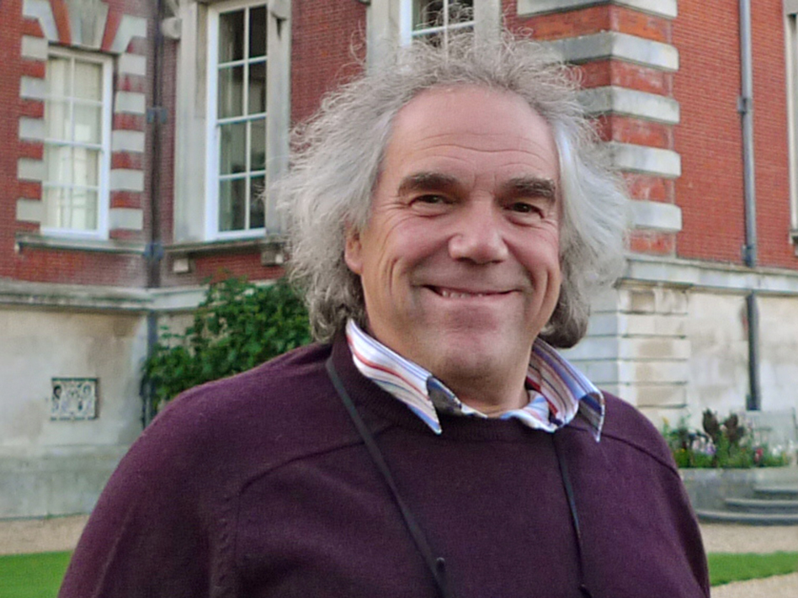
Notes:
Les hatton
University of Kent
Safer C

Slide 10

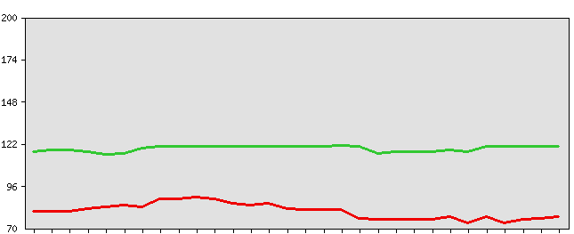
Defect Percentage = # defects
KLOC

Slide 11

50% (and higher) Passed
65% (and higher) With Honor (Cum Laude)
75% (and higher) With Great Honor (Magna Cum Laude)
85% (and higher) With Highest Honor (Summa Cum Laude)
50,2% Not Passed
32,6% Passed
10,7% With Honor
5,9% With Great Honor
0,6% With Highest Honor
Source: Vlaams Instituut voor Economie en Samenleving ism KU Leuven
To become an MD, only 60% is required

Slide 12
So ?
Perfection may/must not be within reach
Notes:
Perfection may/must not be within reach

Slide 13
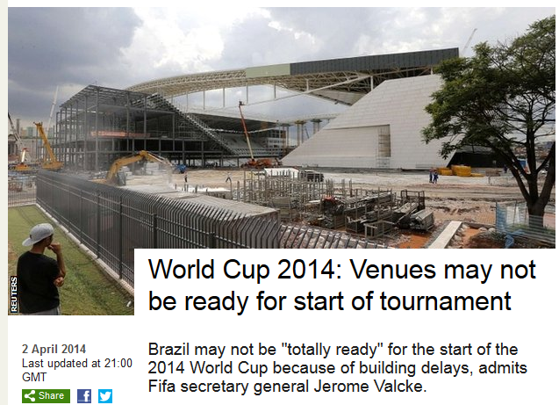
Notes:
verhaal is hier denk ik dat we zien dat er in aanloop naar een WK/EK altijd heel veel aandacht is voor ‘gaan de stadions wel op tijd klaar raken’. Dan zie je dat tegen het begin van het WK/EK de hele handel meestal wel klaar geraakt, maar dat je dan ziet dat iets cruciaals als de grasmat in abominabele staat is. Het verhaal is dan dat we in real life ook vaak verkeerd prioritiseren (eventueel kan je op het einde op het grasmat voorbeeld terugkomen en zeggen dat als er rekening was gehouden met de value van de grasmat dat er dan wel meer aandacht naar was gegaan, ook bij het initiële ontwerp.
Zie mss ook verhaal van de grasmat van Amsterdam Arena
Grasmat[bewerken]
De onderkant van het stadion ligt op 8 meter 40 boven het maaiveld. De Amsterdam ArenA kampte met problemen met de grasmat. Oorspronkelijk was gekozen voor een geheel verrijdbare grasmat, die buiten het stadion kon worden geparkeerd. Hieraan zou een gedeelte van het parkeerterrein worden opgeofferd. In het uiteindelijk ontwerp was dit niet meer mogelijk. Tegenwoordig plaatst de Amsterdam ArenA lampen na elke wedstrijd. De lampen staan de hele week op het veld. De lampen bevorderen de groei en het herstel van de grasmat. Tegenwoordig wordt de grasmat nog maar 1 x per jaar vervangen, het laatst is de grasmat vervangen na de zomerstop van 2013. Het sluitbare dak heeft het voordeel dat bij slecht weer het veld bespeelbaar blijft, maar het is minder voordelig voor de kwaliteit van de grasmat omdat zon, regen en wind vereist zijn voor goede groei van het gras. De problemen met de grasmat zijn inmiddels achter de rug. Dit werd bewezen door de verkiezing tot beste grasmat van Nederland in het seizoen 2011/2012 door de aanvoerders van alle achttien Eredivisieclubs.

Slide 14
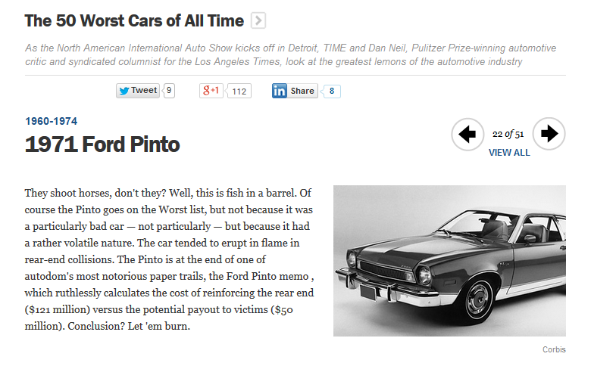
Notes:
Heel mooie, vooral de afweging van de kosten vs het risico. Sluit wel niet erg aan op je ‘value’-gebaseerde quality modellen denk ik op het eerste zicht.

Slide 15
So ?
Quality is
Contextual
Notes:
Quality is Contextual

Slide 16
But …
How can we determine quality?
Notes:
How can we determine quality?

Slide 17

Introducing…
The Cone of Quality
Time
Budget
Inverse of
Scope
More time - possible higher quality
Higher budget - possible higher quality
Increased scope - possible lower quality

Slide 18


The quality we hope for
The quality we get

Slide 19

Requirements

Slide 20

Requirements
S.M.A.R.T.
means
Expensive
Notes:
Specific
Measurable
Atteinable
Realistic
Time Bound

Slide 21

The quality equilibrium
What the business wants
to pay
for quality
What you have
to invest
in quality

Slide 22
But …
How to determine the quality investment?
Notes:
How to determine the quality investment?

Slide 23


Slide 24
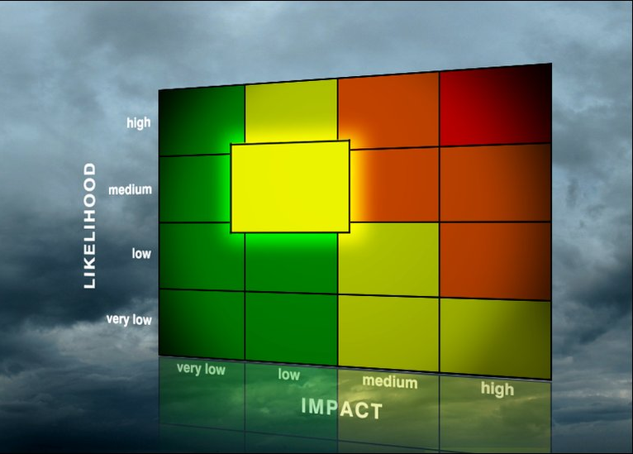

Slide 25

Thinking Risk
=
Being Afraid

Slide 26
But …
better
How to determine the quality investment?
Notes:
How to BETTER determine the quality investment?

Slide 27
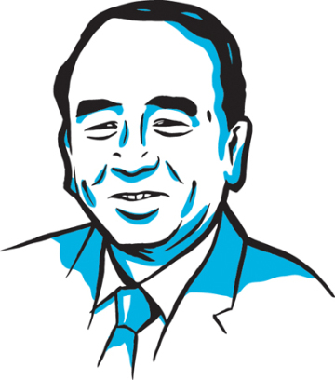
Notes:
Noriako Kano

Slide 28

Notes:
Ask the audience to provide their requirements for a car

Slide 29
Attractive Quality
= Delighters
One Dimensional Quality
= Satisfiers
Must Be Quality
= Dissatisfiers

Slide 30
Wait …
How to make decisions regarding quality?
Notes:
How to make decisions regarding quality?

Slide 31

Karl E. Wiegers

Slide 32

Step 1: Determine the requirements
Feature | Relative Benefit | Relative Penalty | Value | Value %
Registration Module
Update content
Facebook Integration
Customer migration
New look and feel

Slide 33
Step 2: Assess the Benefit
Feature | Relative Benefit | Relative Penalty | Value | Value %
Registration Module | 1
Update content | 5
Facebook Integration | 6
Customer migration | 5
New look and feel | 7
Total: | 24

Slide 34
Step 3: Assess the Penalty
Feature | Relative Benefit | Relative Penalty | Value | Value %
Registration Module | 1 | 3
Update content | 5 | 8
Facebook Integration | 6 | 5
Customer migration | 5 | 3
New look and feel | 7 | 4
Total: | 24 | 23

Slide 35
Step 4: Calculate the Value
Feature | Relative Benefit | Relative Penalty | Value | Value %
Registration Module | 1 | 3 | 4
Update content | 5 | 8 | 13
Facebook Integration | 6 | 5 | 11
Customer migration | 5 | 3 | 8
New look and feel | 7 | 4 | 11
Total: | 24 | 23 | 47
Value : Benefit + Penalty

Slide 36
Step 5: Calculate the Value %
Feature | Relative Benefit | Relative Penalty | Value | Value %
Registration Module | 1 | 3 | 4 | 8,51
Update content | 5 | 8 | 13 | 27,66
Facebook Integration | 6 | 5 | 11 | 23,40
Customer migration | 5 | 3 | 8 | 17,02
New look and feel | 7 | 4 | 11 | 23,40
Total: | 24 | 23 | 47
Value % : Value / Total Value

Slide 37
Step 6: Assess the Relative Cost
Feature | Value % | Relative Cost | Cost % | Relative Risk | Risk %
Registration Module | 8,51 | 2
Update content | 27,66 | 10
Facebook Integration | 23,40 | 4
Customer migration | 17,02 | 3
New look and feel | 23,40 | 8
Total: |  | 27

Slide 38
Step 7: Calculate the Cost %
Feature | Value % | Relative Cost | Cost % | Relative Risk | Risk %
Registration Module | 8,51 | 2 | 7,41
Update content | 27,66 | 10 | 37,04
Facebook Integration | 23,40 | 4 | 14,81
Customer migration | 17,02 | 3 | 11,11
New look and feel | 23,40 | 8 | 29,63
Total: |  | 27
Cost% : Relative Cost / Total Cost

Slide 39
Step 8: Assess the Relative Risk
Feature | Value % | Relative Cost | Cost % | Relative Risk | Risk %
Registration Module | 8,51 | 2 | 7,41 | 2
Update content | 27,66 | 10 | 37,04 | 4
Facebook Integration | 23,40 | 4 | 14,81 | 4
Customer migration | 17,02 | 3 | 11,11 | 10
New look and feel | 23,40 | 8 | 29,63 | 8
Total: |  | 27 |  | 28

Slide 40
Step 9: Calculate the Risk %
Feature | Value % | Relative Cost | Cost % | Relative Risk | Risk %
Registration Module | 8,51 | 2 | 7,41 | 2 | 7,14
Update content | 27,66 | 10 | 37,04 | 4 | 14,28
Facebook Integration | 23,40 | 4 | 14,81 | 4 | 14,28
Customer migration | 17,02 | 3 | 11,11 | 10 | 35,71
New look and feel | 23,40 | 8 | 29,63 | 8 | 28,57
Total: |  | 27 |  | 28
Risk% : Relative Risk / Total Risk

Slide 41
Step 10: Calculate the Priority
Feature | Value % | Cost % | Risk % | Priority | Order
Registration Module | 8,51 | 7,41 | 7,14 | 0,58 | 2
Update content | 27,66 | 37,04 | 14,28 | 0,54 | 3
Facebook Integration | 23,40 | 14,81 | 14,28 | 0,80 | 1
Customer migration | 17,02 | 11,11 | 35,71 | 0,36 | 5
New look and feel | 23,40 | 29,63 | 28,57 | 0,40 | 4
Priority: Value % / (Cost % + Risk %)

Slide 42
A final word
Better prioritization
means
Higher quality
means
Happier customers
Notes:
Better prioritization
Higher quality
Happier customers

